Slide 1
Skúšky tvrdosti

Slide 2
Tvrdosť
mechanická vlastnosť
definuje sa ako odpor materiálu proti vnikaniu cudzieho telesa
zisťuje sa tvrdomermi
Značka H

Slide 3
Druhy skúšok
Vrypové – podľa Martensa, diamantovým hrotom vytvárame vryp o šírke 0,01 mm, mierou tvrdosti je sila F
Vnikacie – do skúšaného materiálu zatláčame tvrdé teleso a merítkom tvrdosti je veľkosť vtlačku
Odrazové – princíp pružného odrazu závažia spusteného z určitej výšky

Slide 4
Druhy skúšok
Statické skúšky:
Skúška podľa Brinella
Skúška podľa Rockwella
Skúška podľa Vickersa
Dynamické skúšky:
Poldiho kladivkom
Baumannovým kladivkom
Shoreho skleroskopom

Slide 5
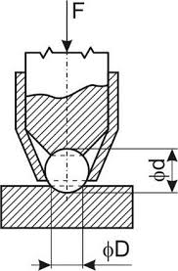
Skúška podľa Brinella
Podstata skúšky:
vtláča sa normalizovaná oceľová kalená guľôčka predpísanou, rovnomerne vzrastajúcou silou do materiálu
d – priemer vtlačku [mm]
D – priemer guľôčky [mm]
F – sila [N]

Slide 6
Skúška podľa Brinella
Vyhodnotenie skúšky:
$HB= \frac{F}{S.g}$
$S=\frac{πD\left(D−\sqrt{D^{2}{−d}^{2}}\right)}{2}$
$d=\frac{d_{1}+d_{2}}{2}$
S – povrch vtlačku [mm²]
g – gravitačné zrýchlenie [m.s⁻²]
d₁, d₂ – priemer vtlačku

Slide 7
Skúška podľa Brinella
vykonáva sa na tvrdomeri
zaťažujúcu silu a čas sa predpisuje norma STN 420371
po skúške sa odmerajú dĺžky priemerov v dvoch na seba kolmých smeroch

Slide 8
Skúška podľa Vickersa
Podstata skúšky:
vtláča sa štvorboký pravidelný ihlan s vrcholovým uhlom 136° predpísanou, rovnomerne vzrastajúcou silou do materiálu
u₁, u₂ – uhlopriečky vtlačku [mm]
F – sila [N]

Slide 9
Skúška podľa Vickersa
Vyhodnotenie skúšky:
$HV= \frac{1,8544.F.l}{u^{2}.g}$
$u=\frac{u_{1}+u_{2}}{2}$
S – povrch vtlačku [mm²]
g – gravitačné zrýchlenie [m.s⁻²]
u– aritmetický priemer vtlačku [mm]

Slide 10
Skúška podľa Vickersa
vykonáva sa na Vickersovom tvrdomeri
skúšobné teleso sa vtláča do materiálu v priebehu 10 s silou 98,1 alebo 294,3 N
zaťaženie sa udržuje konštantné 10 až 180 s
po skúške sa odmerajú dĺžky uhlopriečok

Slide 11
Skúška podľa Rockwella
Podstata skúšky:
Do skúšaného materiálu sa vtláča diamantový kužeľ s vrcholovým uhlom 120° alebo guľôčka s priemerom 1,587 mm

Slide 12
Skúška podľa Rockwella
vykonáva sa na Rockwellovom tvrdomeri
skúšobné teleso sa zatlačí do materiálu predzáťažou F₀ = 98,1N na odstránenie povrchových nerovností
v priebehu 2 až 8 s sa záťaž zvýši na 981 N alebo 1471,9N
potom sa odľahčí a odmeria sa hĺbka vtlačku

Slide 13
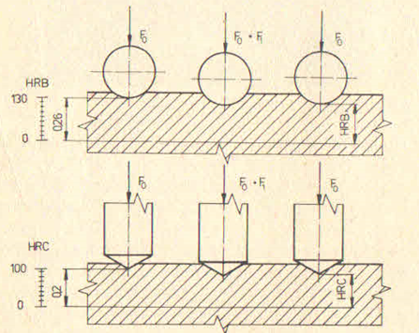
Skúška podľa Rockwella

Slide 14
Skúška podľa Rockwella
Označenie:
HRA = 28 – kužeľ, sila 588,6N, tvrdosť 28
HRB = 67 – guľôčka, sila 981N, tvrdosť 67
HRC = 54 – kužeľ, sila 1471,9N, tvrdosť 54

Slide 15
Tvrdomer Poldi
prenosný tvrdomer
tvrdomer priložíme ku skúšanému materiálu a kladivom udrieme po úderníku
oceľová guľôčka vytvorí vtlačok do skúšaného materiálu aj do porovnávacej tyče
tvrdosť určíme z tabuliek

Slide 16
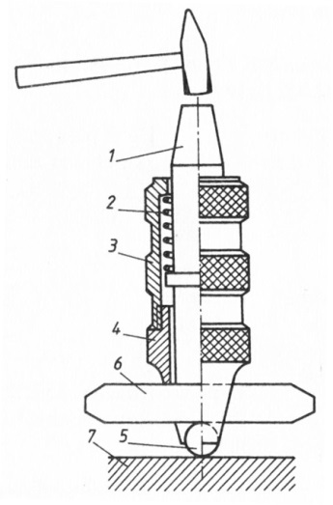
Tvrdomer Poldi
Úderník
Pružina
Teleso
Nástavec
Guľôčka
Porovnávacia tyč
Skúšaný materiál

